Slide 1
Муниципальное бюджетное дошкольное образовательное учреждение детский сад компенсирующего вида № 5 муниципального образования г. Новороссийск
«Использование кинезеологии в работе педагога»
мастер-класс для педагогов
воспитатель МБДОУ
детский сад
компенсирующего вида № 5:
Маслеха Елена Юрьевна
воспитатель МБДОУ
детский сад
компенсирующего вида № 5:
Маслеха Елена Юрьевна

Slide 2
Цель : познакомить педагогов с кинезиологическими упражнениями, применение которых возможно в образовательном процессе в целях умственного и физического оздоровления дошкольников. Задачи: 1. привлечь педагогов к результативному воспитательно-образовательному процессу; 2. заинтересовать их в обучении приёмам и методам работы с детьми; 3. знакомство и отработка некоторых кинезиологических упражнений.

Slide 3
Цель этих упражнений: * Развитие межполушарного взаимодействия; * Развитие познавательных процессов; * Развитие речи; * Синхронизация работы полушарий; * Развитие мелкой моторики;

Slide 4
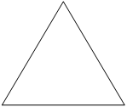

Slide 5
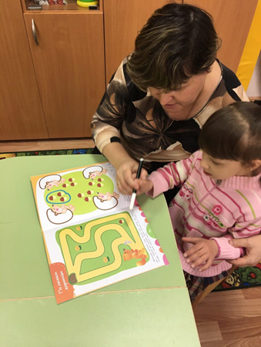
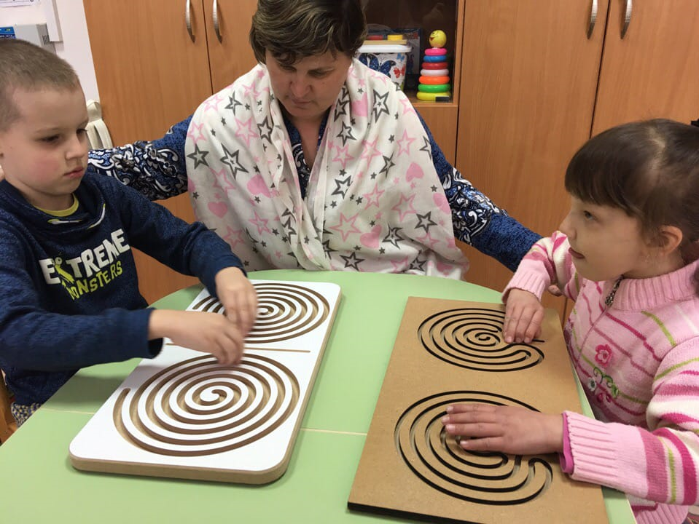
Работа состоит из 3 этапов: 1 – работа одной рукой, 2 – работа другой рукой, 3 – работа двумя руками - зеркально, симметрично. выполнять упражнение 5-7 раз. Важно - следить за синхронностью ваших движений.

Slide 6
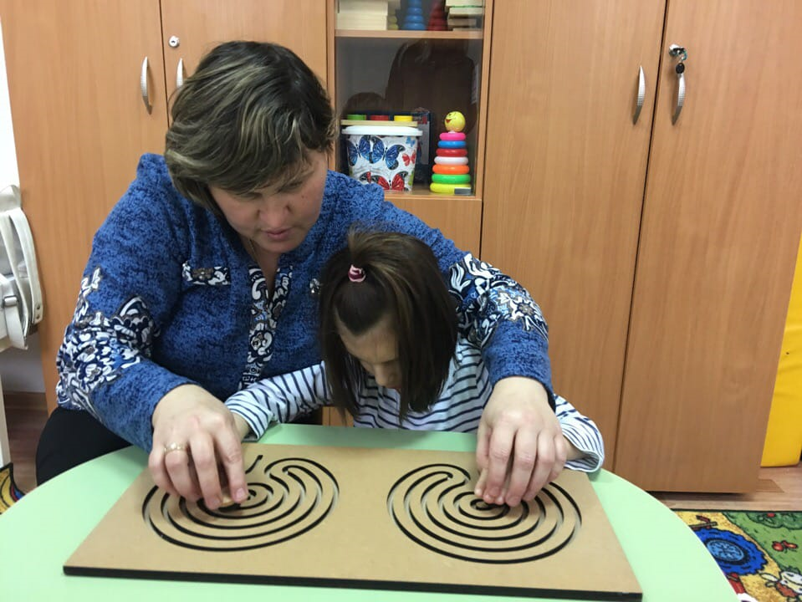
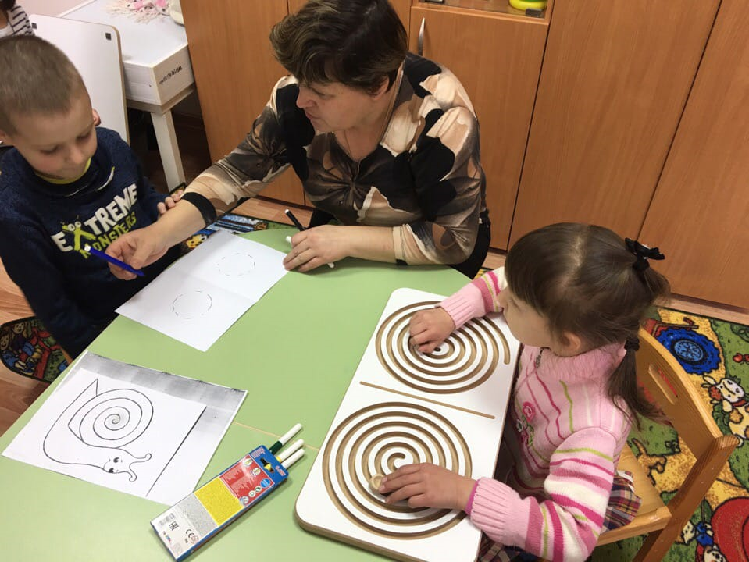
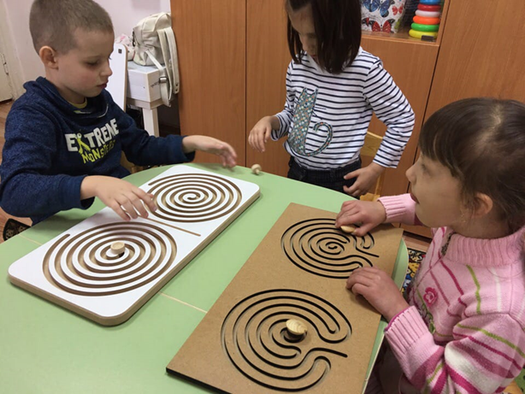
Условия для получения результативности данной работы (коррекционной работы): • Занятии проводятся утром по 10-15 минут. • Занятия проводятся ежедневно, без пропусков. • Занятия проводятся в доброжелательной обстановке. • От человека требуется точное выполнение движений и приёмов. • Упражнения проводятся стоя или сидя за столом.

Slide 7
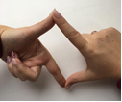
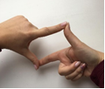
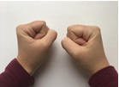
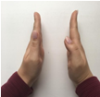
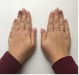
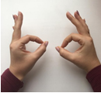
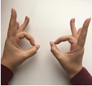
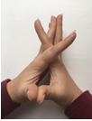
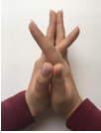
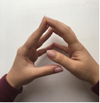
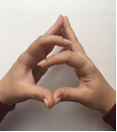
Ромб
Кулак, ребро, ладонь
Колечки
Пальцы
здороваются
Моточек

Slide 9
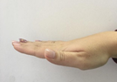
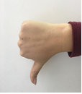
- Отлично! - Удовлетворительно - не понравилось

Slide 10
Спасибо за внимание!

